Slide 1
1. YÊU CẦU VẤN ĐỀ OPTION CÁC SẢN PHẨM CÙNG MÃ

Slide 2
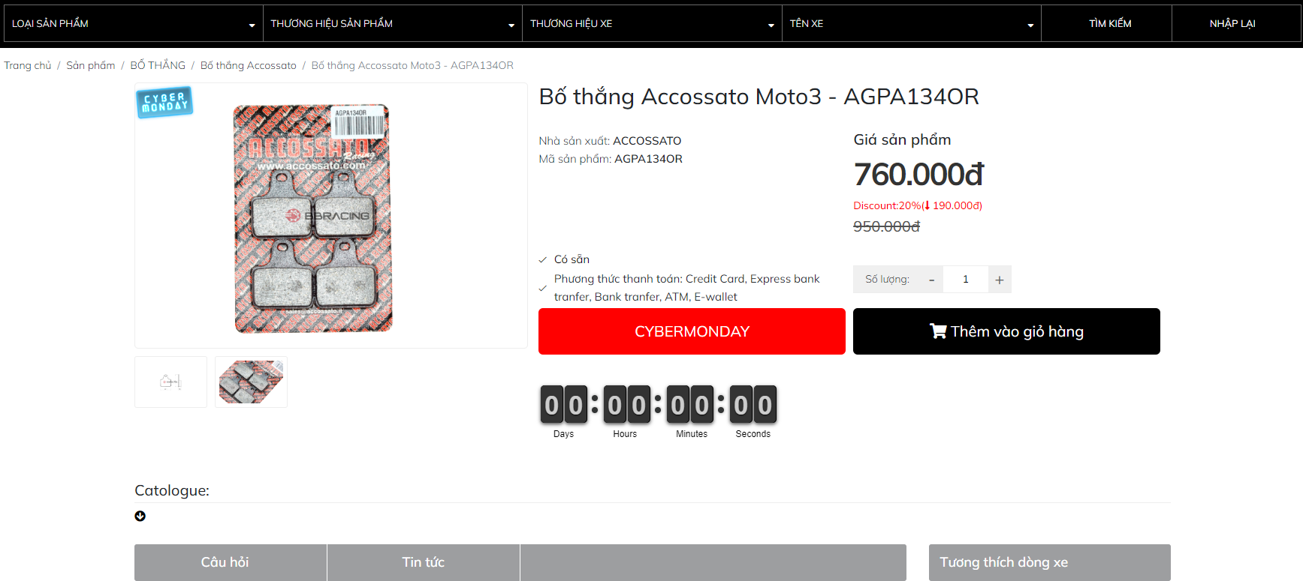

Version:
TRƯỚC KHI ĐIỀU CHỈNH
Giao diện cũ
*chị có để sẵn giao diện của chương trình cybermonday or bất kỳ chương trình KM nào,
để bên em biết nếu chị muốn đưa phần option bên dưới đem lên ở vị trí cybermonday

Slide 3
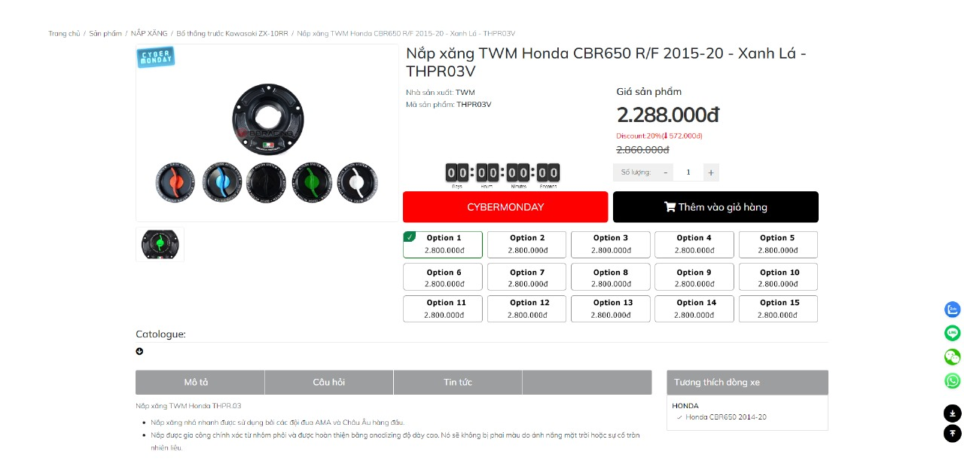

Font chữ “giá sản phẩm” bằng font và màu của “Nhà sản xuất”
Thay đổi kích thước của Day/hours/minutes/second
Phần Discount: 20% cách ra 3 lần space rồi mới đến (giá giảm)
OPTION 1
OPTION 2
OPTION 3
OPTION 4
OPTION 5
SAU KHI ĐIỀU CHỈNH
Phần option là phần bên chị muốn bổ sung, đặc biệt phần này bên chị muốn đặt tên option, them option và các trường option của giá trị đó. Do đó, phần này sẽ như sau:
Bỏ phần “Có sẵn & Phương thức vận chuyển ….” thay cho sự xuất hiện của các option khác nhau
Phần “Thêm vào giỏ hàng” rút ngắn và canh lề bằng với cạnh trái của phần “số lượng”
Phần “CYBERMONDAY’: hãy thu nhỏ lại phần dãy thời gian
Các option 1 – 2 -3 – 4 … được thay đổi tùy theo option mà sản phẩm đang có
Thứ tự xuất hiện TƯƠNG TỰ NHƯ DẠNG BẢNG ở phần “MÔ TẢ - ỨNG DỤNG – CÂU HỎI – TIN TỨC” – Nếu sản phẩm có 5 option, chọn option đầu tiên, bấm vào sẽ xuất hiện ra các giá trị con trong option đó. Lần lượt lựa chọn các option khác nhau

Slide 4
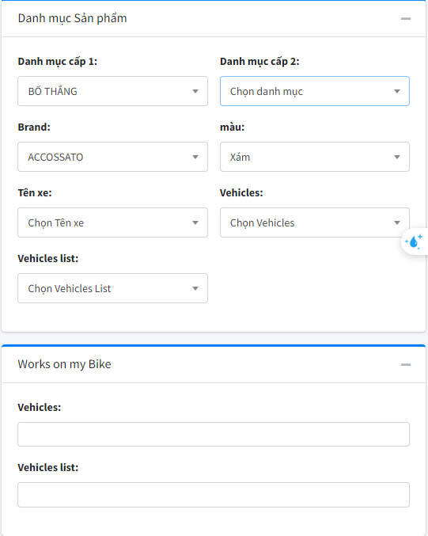
Hiện tại mục “Vehicles “ & vehicles list” không dùng, thay vào đó dùng mục “Work on bike” là chính. Do đó, cần nhập phần này với
Phần work on bike, hoặc gom lại 1 cụm riêng cho phần Vehicles.
=> do đó, chị đề xuất các option mới sẽ được thay thế vị trí của Vehicles
Option 1
Option 2
Option 3
giá trị
Option 4
Các option từ 1-4 sẽ sẽ được tùy biến bởi BBRacing, tùy biến như: đặt tên option/đặt tên giá trị bên trong của option đó.
Có ô tích chọn trước mỗi option, nghĩa là mỗi sản phẩm sẽ có 1 đến 2 option khác nhau, có khi 3 option, có chức năng tích chọn sẽ giúp phần hiển thị tốt hơn.
Các option thông thường sẽ như sau, khác nhau tùy theo cách BBR phân chia
Cách tạo ra các option này:
Option 1 – Màu sắc: Xanh Dương, Đỏ, Bạc, Titan….
Option 2 – P/N: NO/NR/NP/NA
Option 3 - Tem: Tem dán/ Tem khắc lazer / Tem Màu, Tem Mạ
Option 4 - Năm: 2015 – 2017 / 2017 – 2023 / 2024

Slide 5
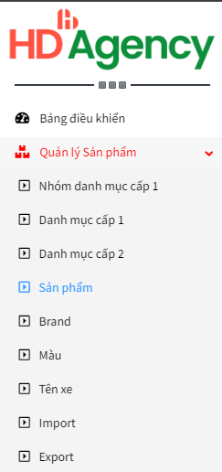
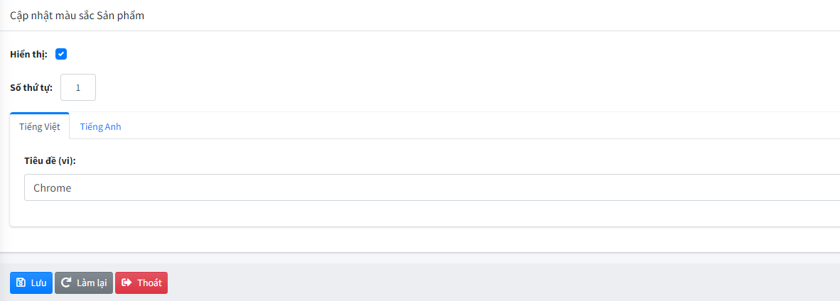
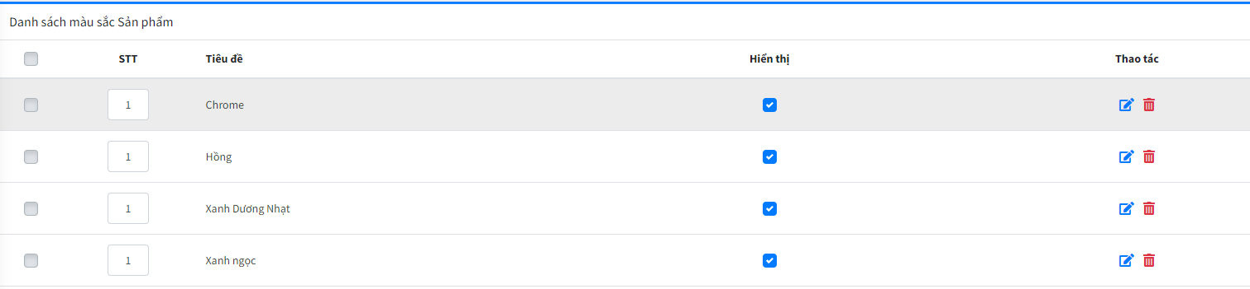
1
Tạo option mới
Đây là phần đặt tên cho option
Tên Option
2
Danh sách các option
Đây tổng hợp các option đã đặt
Đổi chữ Màu => Option
Option 1
Option 2
Option 3
Option 4

Slide 6
2
Danh sách các option
Option 1
Option 2
Option 3
Option 4
3. Khi bấm vào tên option bất kì, sẽ tạo ra được các trường giá trị của option đó, sau đó bấm lưu là tạo được giá trị mong muốn
Cập nhật thông tin option
Đây là nơi tạo ra các giá trị con của option đó
Tem Lazer

Slide 7
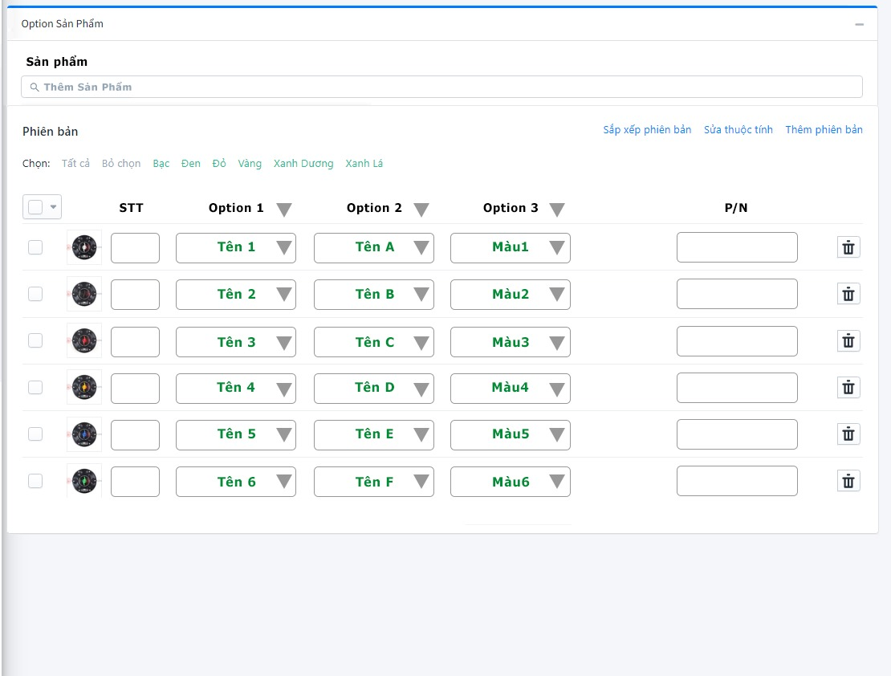
DANH MỤC OPTION SẢN PHẨM
Các phần này tổng hợp các sản phẩm có cùng “Danh mục cấp 2” với các option khác nhau.
Có phần chỉnh sửa/delete => phần edit sẽ bằng cách chọn lại các trường có trong từng option.
Mã sản phẩm hoặc tên sản phẩm ( 1 trong 2) nếu dài thì có thể show 1 phần và ẩn phần dài bằng dấu …
Có phần ô tích chọn, với mục đích hiển thị hoặc không hiểu thị sản phẩm đó ngoài trang chính.
VEHICLES

Slide 8
THAY ĐỔI BỐ CỤC CÁC MỤC VEHICLES
Group các phần này làm thành 1 – giữ nguyên chức năng, thứ tự.
Vị trí của bố cục này sẽ nằm dưới “
VEHICLES
DANH SÁCH SẢN PHẨM

Slide 9
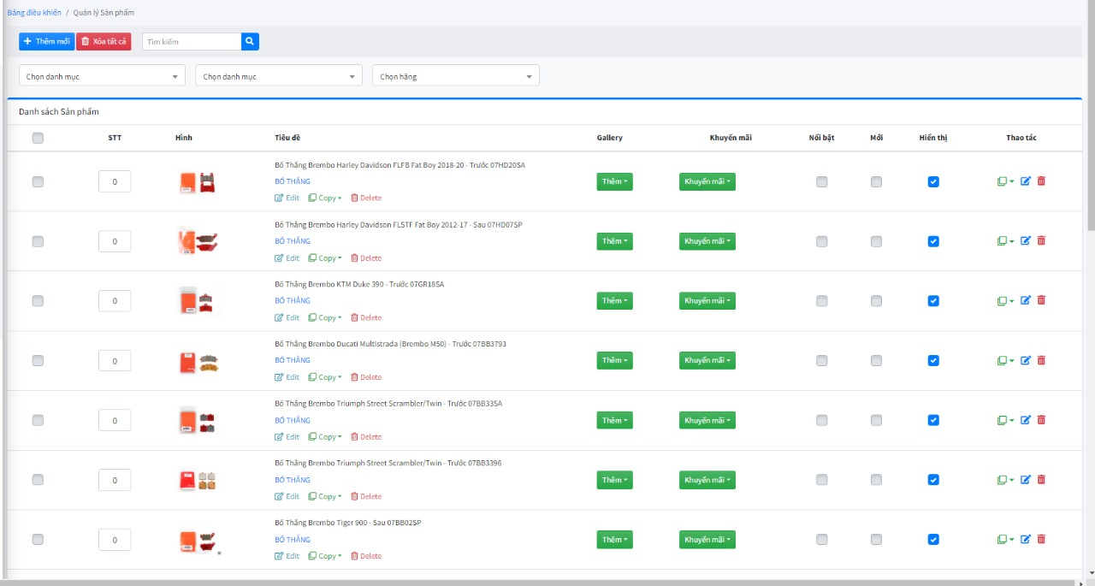
2. TỔNG HỢP CÁC YÊU CẦU KHÁC CHO WEBSITE
1. Sắp xếp theo thứ tự sản phẩm

Slide 10
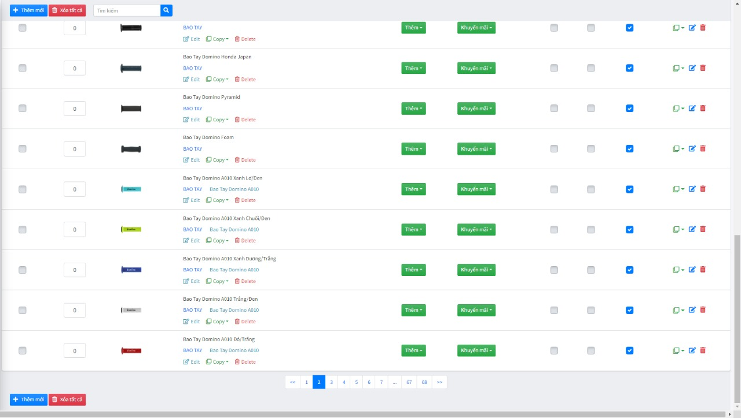
2. Tùy chỉnh số lượng sản phẩm trên 1 trang

Slide 11
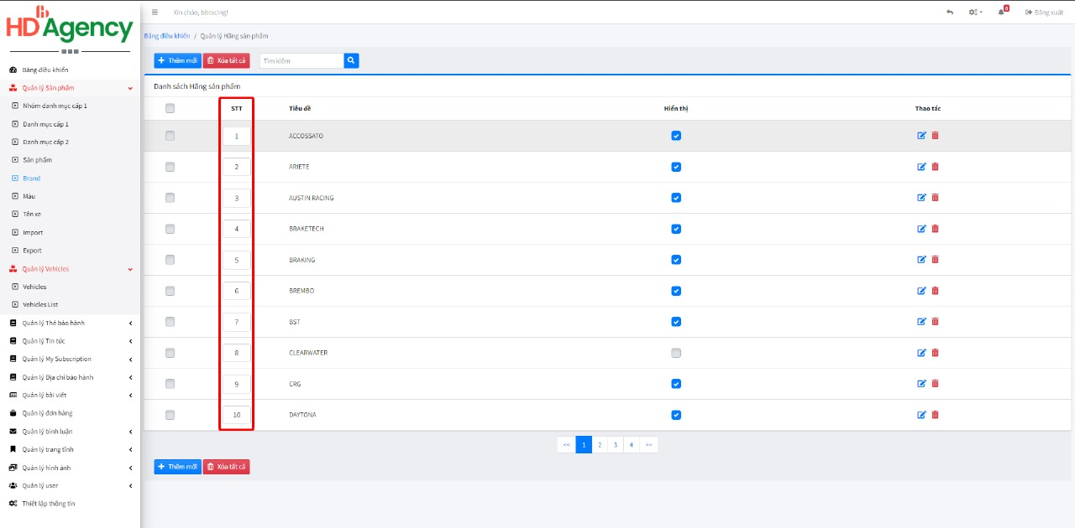
3. Sắp xếp thứ tự Thương Hiệu (hiện đang sắp xếp theo a-z chứ không theo STT)
4. Redirect Link - Hiện tại chỉnh sửa link A thành B, thì link A xem như mất luôn, không tự chuyển về link B

Slide 12
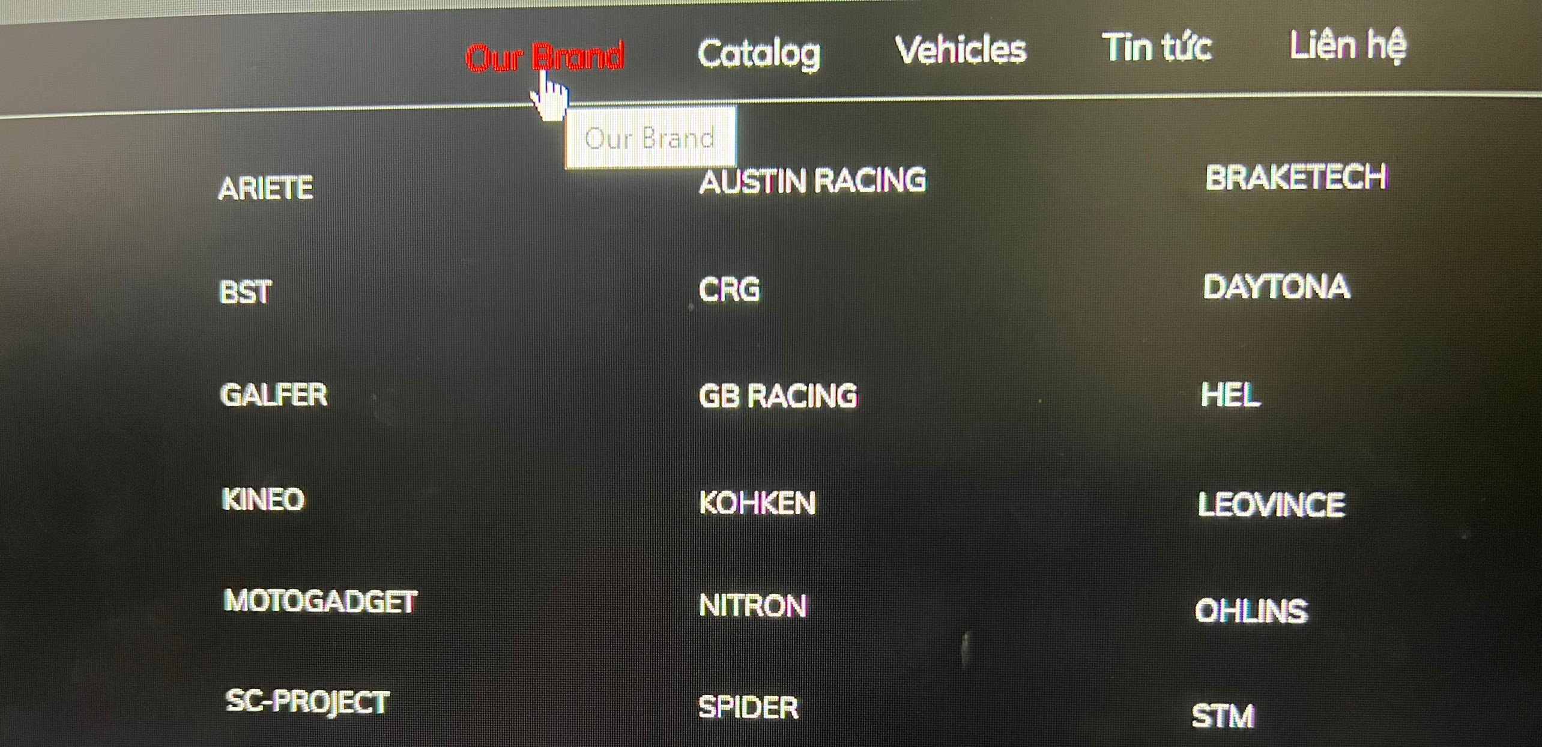
5. Chuyển đổi tên BRAND sang logo theo từng brand
6. Chuyển đổi tên Vehicles sang logo theo brand xe
7. Khả năng sẽ chuyển catalog thành hình ảnh luôn
=> tuy nhiên, vẫn có thể bấm vào logo của brand để đi đến sản phẩm của brand đó, vehical cũng tương tự như vậy

Slide 13
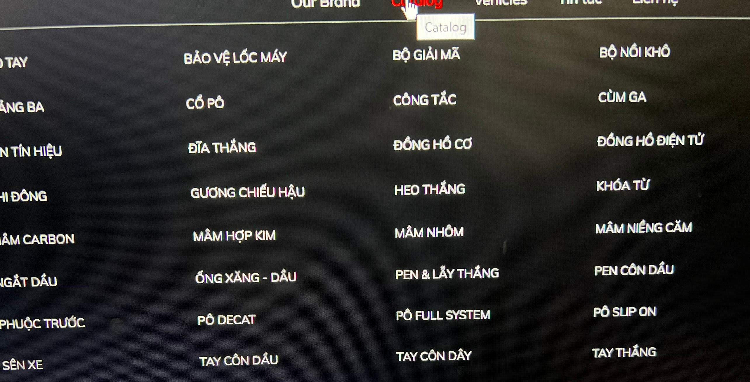
7. Có thể thay đổi vị trí của các loại sản phẩm này, đổi thành hình hoặc kh tùy mình

Slide 14
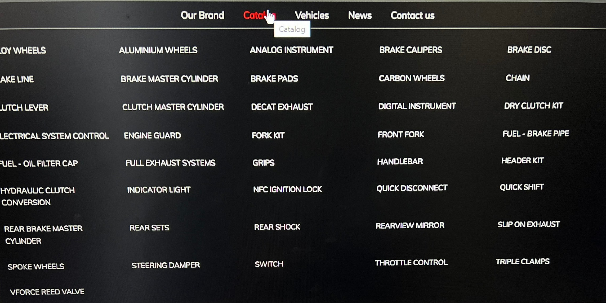
8. Đổi giao diện theo thứ tự A-B trong catalog sang loại sản phẩm, như hình dưới đây:
HỆ THỐNG LÁI
BAO TAY
CHẢNG BA
CÙM GA
GÁC CHÂN
GHI ĐÔNG
KÍNH CHIẾU HẬU
TRỢ LỰC
HỆ THỐNG THẮNG
BỐ THẮNG
DÂY DẦU
ĐĨA THẮNG
HEO THẮNG
NGẮT DẦU
PEN & LẪY THẮNG
TAY THẮNG
HỆ THỐNG ĐIỆN
BỘ GIẢI MÃ
CÔNG TẮC
ĐÈN TÍN HIỆU
ĐỒNG HỒ CƠ
ĐỒNG HỒ ĐIỆN TỬ
KHÓA TỪ
QUICK SHIFT
PHỤ KIỆN XE
NẮP XĂNG - NHỚT
ỐNG XĂNG - DẦU
VFORCE
NHÔNG SÊN DĨA
SÊN XE
BẢO VỆ
BẢO VỆ LỐC MÁY
HỆ THỐNG CÔN & NỒI
BỘ NỒI KHÔ
PEN CÔN DẦU
TAY CÔN DẦU
TAY CÔN DÂY
GIẢM SỐC - PHUỘC
KIT PHUỘC TRƯỚC
PHUỘC SAU
PHUỘC TRƯỚC
MÂM XE
MÂM CARBON
MÂM HỢP KIM
MÂM NHÔM
MÂM NIỀNG CĂM
PÔ - ỐNG XẢ
CỔ PÔ
PÔ DECAT
PÔ FULL SYSTEM
PÔ SLIP ON

Slide 15
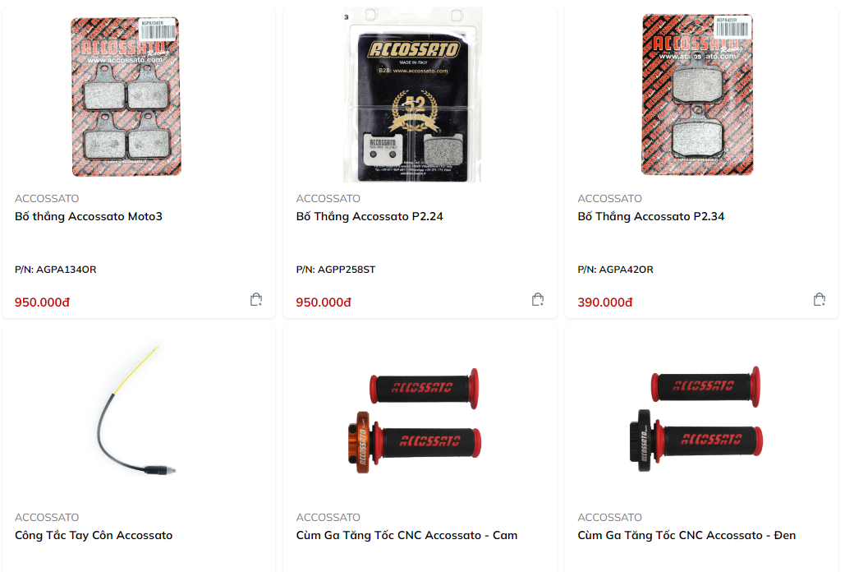
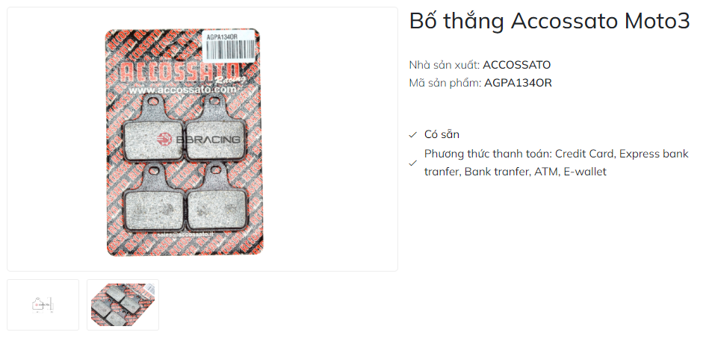
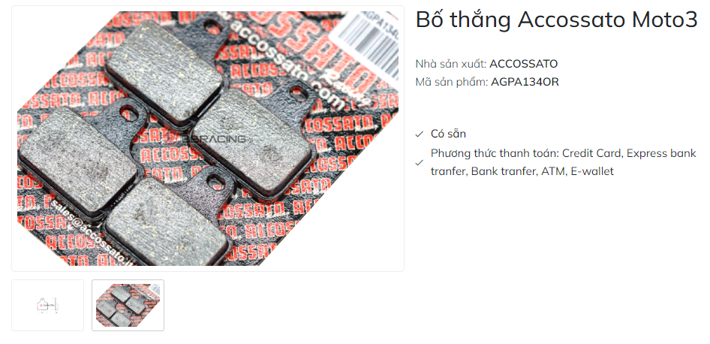
9. Đây là sản phẩm nằm ngoài (trang chủ |Accossato) và mỗi sản phẩm sẽ
Có 1 hình đại diện như này, nhưng khi chị bấm vào sản phẩm bất kì, ví dụ
“Bố thắng Accossato Moto 3” thì sản phẩm tổng cộng là có 3 hình ( 1 đại diện,
Một bản vẽ, 1 hình nghiêm. Tuy nhiên, khi chị bấm vào xem hình 2 or hình 3, thì
Hình 1 sẽ biến mất, xử lý lỗi này nhé
1
2
3
3
2

Slide 16
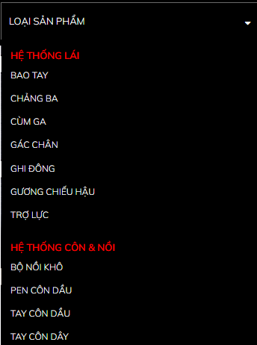
10. Có thể bấm và truy cập vào 1 link mới của phần “hệ thống lái”
Hiện các chữ màu đỏ có trong Loại sản phẩm sẽ không bấm chọn được, chị mong muốn là khi di chuột đến các chữ màu đỏ.
có thể bấm và truy cập vào 1 trang, trong đó sẽ có tất cả các sản phẩm con của nó. Ví dụ:
Chị bấm vào hệ thống lái, tất cả các sản phẩm như bao tay, chảng ba…. Gương chiếu hậu, trợ lực để sẽ hiện ra (tương tự như chức năng popup – tổng hợp các
Sản phẩm khuyến mãi)

Slide 17
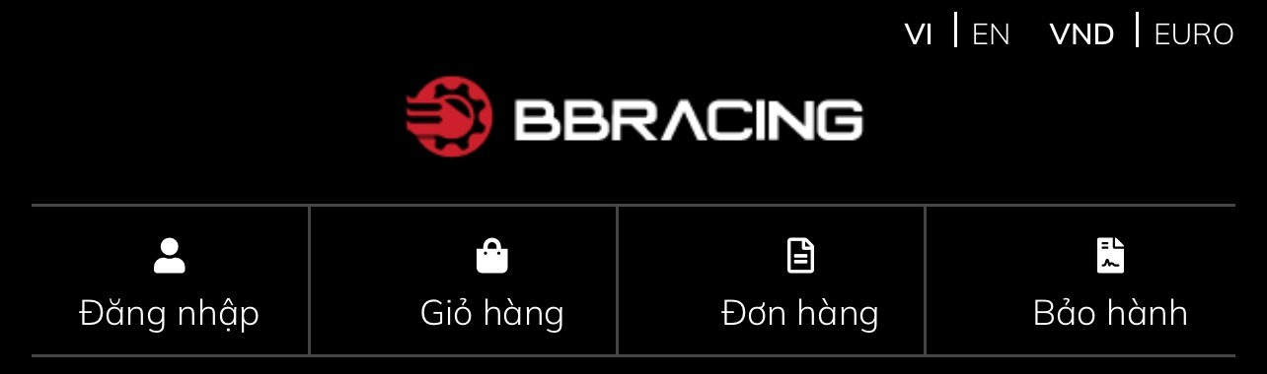
9. THAY ĐỔI TÊN VÀ CHỨC NĂNG CỦA 4 MỤC LOGO
TRÊN GIAO DIỆN MÁY TÍNH
Đăng ký
Đăng nhập
Đăng xuất
Giỏ hàng
Tra cứu bảo hành
Đơn hàng
x
o
Có account
Không account
* Chị sẽ cung cấp giao diện tra cứu đơn hàng đối với khách hàng không có đăng kí tài khoản.
Khách đã đăng kí tài khoản thì vẫn sử dụng các giao diện cũ để thấy các đơn hàng khách đã đặt
* Lưu ý rằng chúng ta vẫn chưa process phần tra cứu bảo hành
Tra cứu lịch sử đơn hàng bằng cách đăng nhập web
Hoặc
Nhấn vào đường link có trong email thông báo xác nhận mua hàng
Tra cứu lịch sử đơn hàng đã mua bằng cách nhấn vào đường link có trong email thông báo xác nhận mua hàng
Căn cứ vào MÃ ĐẶT HÀNG ĐỂ KIỂM TRA TIẾN ĐỘ ĐƠN HÀNG
Giao diện như sau

